Slide 1
Estructuras de Datos y Algoritmos – IIC2133
Notes:
Como podrán adivinar, en este curso estudiaremos distintos algoritmos y como implementarlos de manera eficiente usando estructuras de datos. Este curso busca estudiar de manera teórica y práctica los distintos contenidos.

Slide 2
Outline
Programa del curso
Prerrequisitos
Algoritmos y notación
Memoria de un computador
Estructuras básicas

Slide 3
Outline
Programa del curso
Prerrequisitos
Algoritmos y notación
Memoria de un computador
Estructuras básicas

Slide 4
Contenidos
Estructuras fundamentales: arreglos, listas ligadas, stacks, colas, tablas de hash, colas priorizadas
Árboles de búsqueda: árboles binarios, árboles binarios balanceados, árboles 2-3
Algoritmos de ordenación: insertionsort, heapsort, quicksort, mergesort, countingsort, análisis de desempeño, propiedades de ordenación
Técnicas algorítmicas: dividir para conquistar, backtracking, programación dinámica, algoritmos codiciosos
Grafos: representación, exploración, ordenación topológica, componentes fuertemente conectadas, árboles de cobertura mínimos, rutas más cortas

Slide 5
Metodología
Lunes y Miércoles: Clases expositivas online
Viernes: Ayudantías o talleres

Slide 6
Las clases
Las clases serán por videoconferencia (Zoom)
Tendremos espacios donde se discuta la materia y se resuelvan dudas:
en particular, las clases de los miércoles 30 sept. y 11 nov. van a ser repaso de la materia para la I1 e I2, respectivamente
Haremos un break de 5 minutos a los 30 – 40 minutos de clase

Slide 7
Las clases
Para terminar la clase puntualmente, avísenme cuando falten 3 – 5 minutos (para las 3.20)
Todo el material de clases (y la clase misma) será subido a la página del curso en Github
Aún estamos aprendiendo a hacer clases online: cualquier sugerencia (herramienta, metodología, etc.) es bienvenida

Slide 8
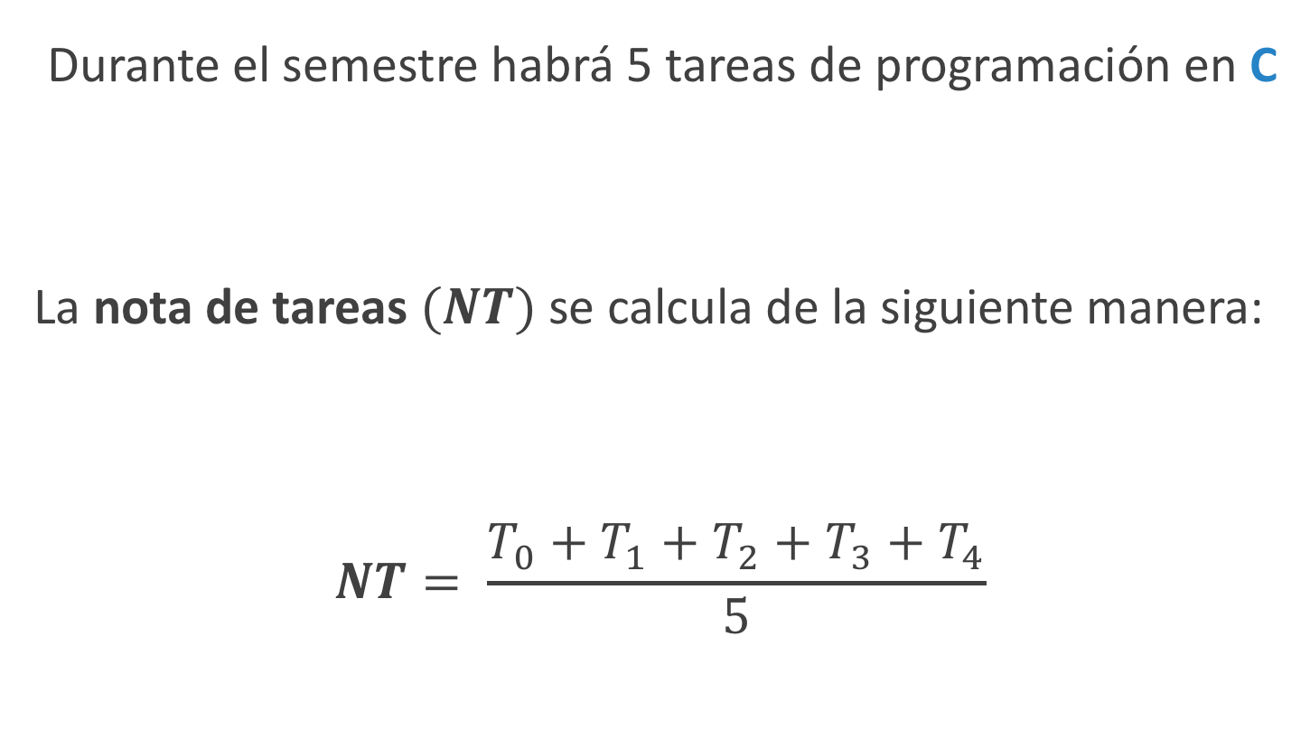
Las tareas
Durante el semestre habrá 5 tareas de programación en C
La nota de tareas $(NT)$se calcula de la siguiente manera:
$$NT= \frac{T_{0}+T_{1}+T_{2}+T_{3}+T_{4}}{5}$$
Notes:
Es decir, la nota de asistencia al taller califica como una tarea y se borra la peor.

Slide 9
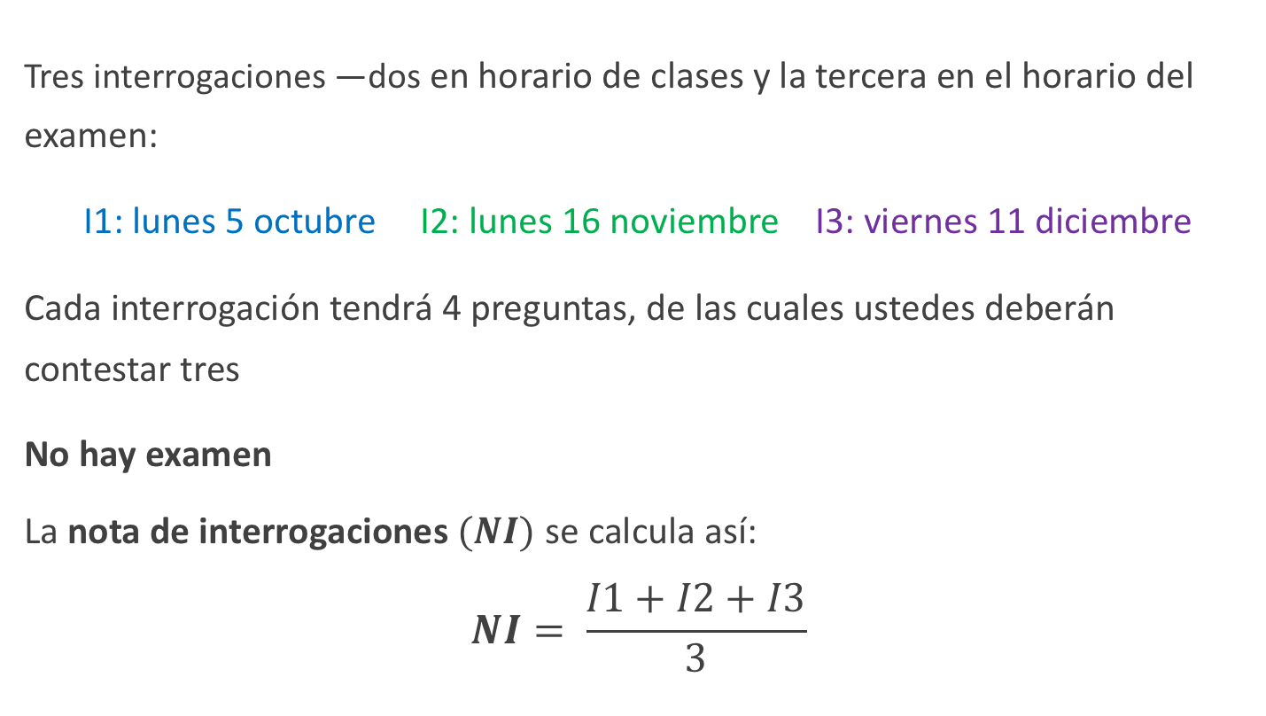
Las interrogaciones
Tres interrogaciones —dos en horario de clases y la tercera en el horario del examen:
I1: lunes 5 octubre I2: lunes 16 noviembre I3: viernes 11 diciembre
Cada interrogación tendrá 4 preguntas, de las cuales ustedes deberán contestar tres
No hay examen
La nota de interrogaciones $(NI)$ se calcula así:
$$NI= \frac{I1+I2+I3}{3}$$

Slide 10

La nota final, NF, se calcula así
$$NF= \left\{\begin{aligned}\frac{NI+NT}{2}, si NI≥3.7 y NT≥3.7 \\ \min\left(3.9, \frac{NI+NT}{2}\right), en otro caso\end{aligned}\right.$$
Notes:
Para que sepan exactamente como va a ser la cosa

Slide 11
Código de Honor
Este curso suscribe el Código de Honor de la universidad
http://www.uc.cl/codigo-de-honor/
Copias y otros serán sancionados con nota final NF = 1.1 en el curso

Slide 12
GitHub: plataforma oficial del curso
En el GitHub del curso podrán encontrar:
Guías de instalación de C y algunas librerías
El foro para dudas de tareas, materia, etc.
Los enunciados de las tareas y las diapositivas de clases
Sus propios repositorios para entregar las tareas
Deben contestar la encuesta en el SIDING para poder acceder
Notes:
Pueden encontrar el programa del curso en el repositorio.

Slide 13
Discord: punto de encuentro
Debido a la cuarentena, ya no existe la posibilidad de acercarse a los ayudantes en busca de ayuda
El punto de encuentro entre ayudantes y estudiantes será el servidor de Discord del curso
Notes:
Pueden encontrar el programa del curso en el repositorio.

Slide 14
Problemas
El equipo docente del curso estamos aquí para ayudarlos a aprender
Si durante el semestre se les presentan problemas, a veces podemos ayudar
Comuníquense con nosotros: yadran@ing.puc.cl
Notes:
Pueden encontrar el programa del curso en el repositorio.

Slide 15
Outline
Programa del curso
Prerrequisitos
Algoritmos y notación
Memoria de un computador
Estructuras básicas

Slide 16
Matemáticas
Exponentes
Logaritmos
Series
Aritmética modular

Slide 17
Demostraciones
Por inducción
Por contradicción
Por contraejemplo

Slide 18
Algoritmos y programación
Recursión

Slide 19
Outline
Programa del curso
Prerrequisitos
Algoritmos y notación
Memoria de un computador
Estructuras básicas

Slide 20
Algoritmo: Definición
“Secuencia ordenada de pasos que permite hacer un cálculo o hallar la solución de un tipo de problemas”
Los algoritmos son independientes de los lenguajes de programación
Usaremos pseudocódigo para describirlos

Slide 21
Notación para pseudocódigo
Control de flujo: if, else, while, for
Lenguaje matemático (operaciones lógicas, de conjuntos, vectoriales, etc.)
Atributos, métodos y subíndices
Lenguaje natural, si es más claro que usando lo anterior

Slide 22

Algoritmo simple para identificar si un número es primo
$isprime\left(x\right):$
$for i∈\left[2..√x\right]:$
$if x mod i=0:$
$return false$
$return true$

Slide 23

En este caso puede ser más claro usar lenguaje natural:
$isprime\left(x\right):$
$for i∈\left[2..√x\right]:$
$if x es divisible por i:$
$return false$
$return true$

Slide 24
Algoritmos y su implementación
Para un algoritmo no existe una única implementación
En clases veremos los algoritmos de manera conceptual
En las tareas tendrán que pensar cómo implementarlos
Notes:
Un algoritmo no necesariamente está ligado a un programa, y a veces ni siquiera a un computador.
A veces verán código, a veces no.

Slide 25
Buenos algoritmos, mejores algoritmos
Además de que sea correcta
… en este curso nos interesa estudiar qué tan buena es una solución a un problema
La principal herramienta que usamos para esto es la de complejidad computacional
Notes:
Es por esta razón que nos importa tanto trabajar con C, ya que se logra el mejor tiempo de ejecución.

Slide 26
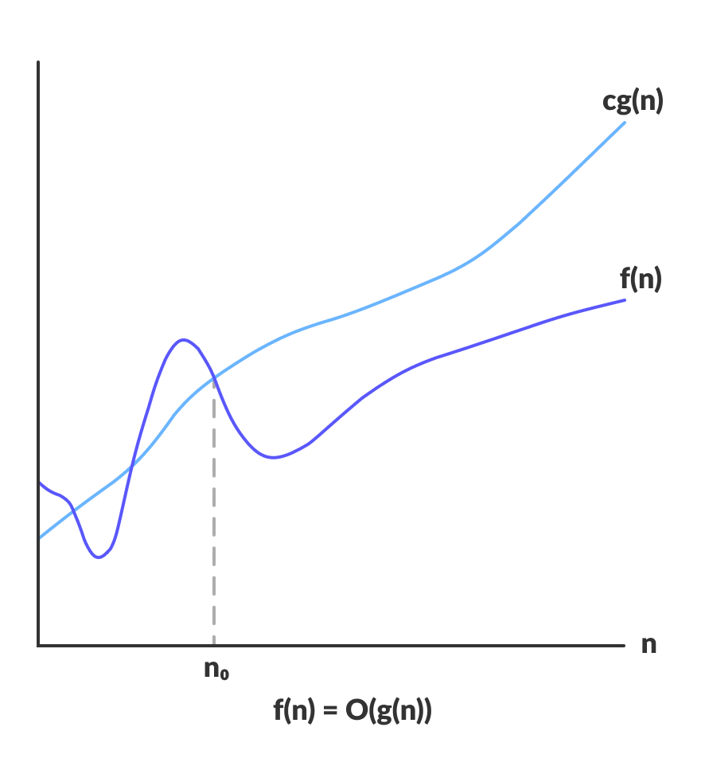

Complejidad
$f\left(n\right)∈O\left(g\left(n\right)\right):$
$$∃ n_{0}, c>0$$
$$f\left(n\right)<c∙g\left(n\right), ∀ n >n_{0}$$
Notes:
Esto lo vieron en discretas, pero es importante tener estas definiciones.

Slide 27
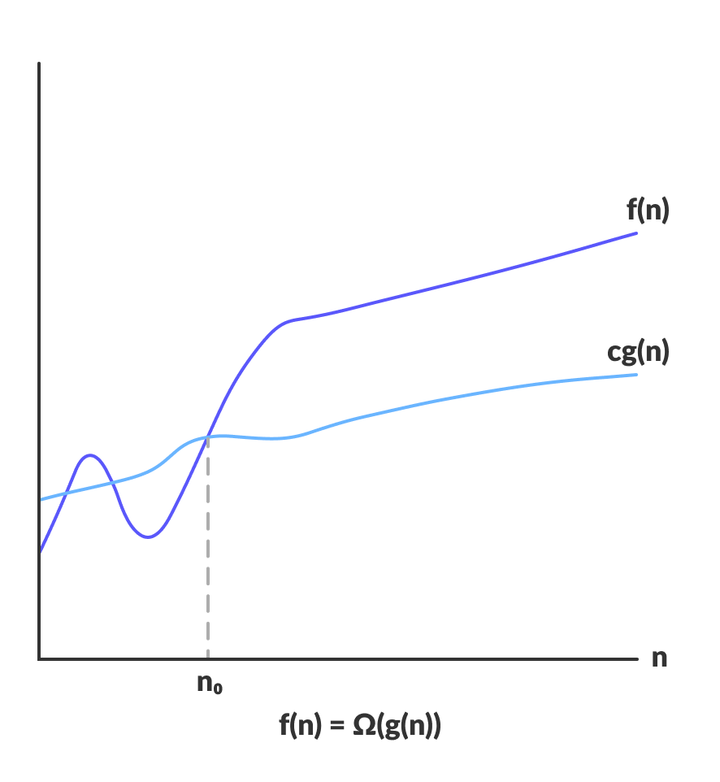

Complejidad
$f\left(n\right)∈Ω\left(g\left(n\right)\right):$
$$g\left(n\right)∈O\left(f\left(n\right)\right)$$
Notes:
Esto lo vieron en discretas, pero es importante tener estas definiciones.

Slide 28
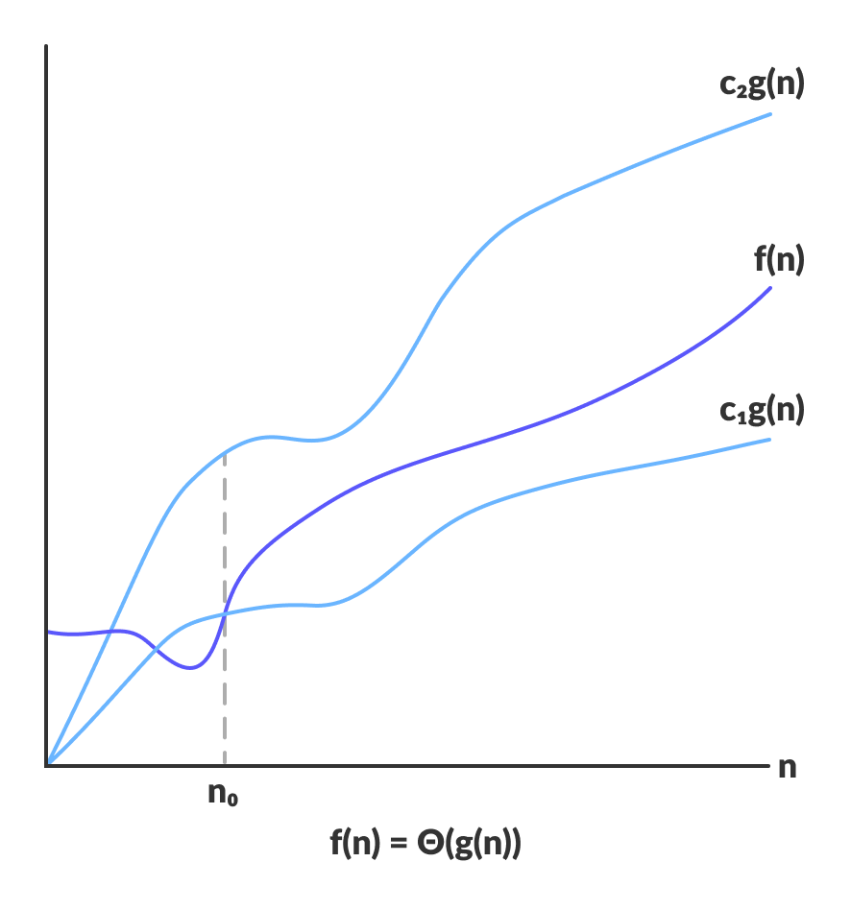

Complejidad
$f\left(n\right)∈Θ\left(g\left(n\right)\right):$
$$f\left(n\right)∈O\left(g\left(n\right)\right) ∧ f\left(n\right)∈Ω\left(g\left(n\right)\right)$$
Notes:
Esto lo vieron en discretas, pero es importante tener estas definiciones.

Slide 29
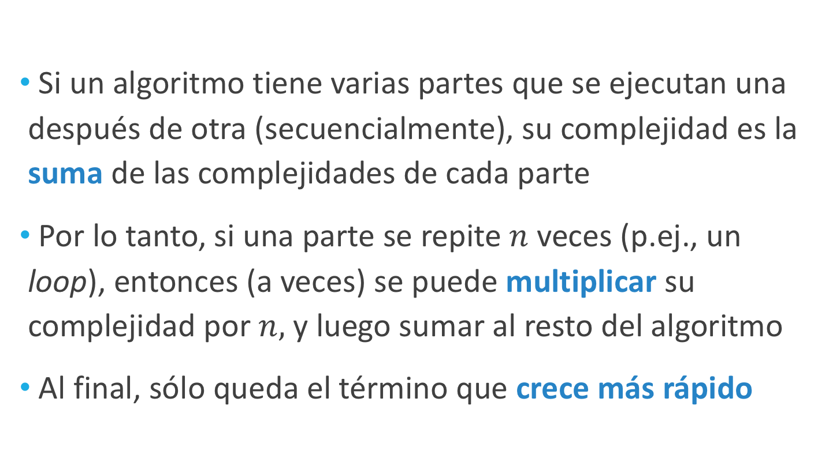
Complejidad: resumen de cálculo
Si un algoritmo tiene varias partes que se ejecutan una después de otra (secuencialmente), su complejidad es la suma de las complejidades de cada parte
Por lo tanto, si una parte se repite $n$ veces (p.ej., un loop), entonces (a veces) se puede multiplicar su complejidad por $n,$ y luego sumar al resto del algoritmo
Al final, sólo queda el término que crece más rápido
Notes:
Las demostraciones de esto deberían haberlas visto en Discretas.

Slide 30
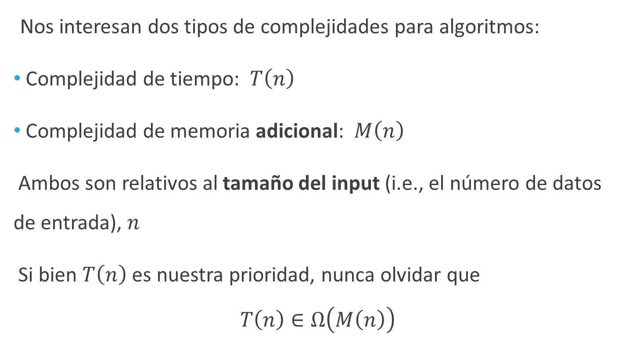
Complejidad de tiempo y memoria
Nos interesan dos tipos de complejidades para algoritmos:
Complejidad de tiempo: $T\left(n\right)$
Complejidad de memoria adicional: $M\left(n\right)$
Ambos son relativos al tamaño del input (i.e., el número de datos de entrada), $n$
Si bien $T\left(n\right)$ es nuestra prioridad, nunca olvidar que
$$T\left(n\right)∈Ω\left(M\left(n\right)\right)$$
Notes:
Un algoritmo toma al menos tanto tiempo como memoria que usa.

Slide 31
Outline
Programa del curso
Prerrequisitos
Algoritmos y notación
Memoria de un computador
Estructuras básicas

Slide 32
Memoria RAM: experimento
Abre una consola de Python en tu computador
Ejecuta el siguiente código:
a = object()
print(a)
¿Qué significa lo que aparece en consola?

Slide 33
Memoria RAM
Bit: unidad indivisible de información computacional que sólo pue-de valer 0 o 1 / celda física indivisible de almacenamiento
La memoria principal (RAM) de un computador puede ser imagi-nada como una gran tabla, arreglo o matriz de bits:
32 columnas
algunos miles de millones de filas
Cada fila tiene una dirección única:
su posición relativa dentro de la tabla
un número natural que parte en 0 (la dirección de la primera fila) y aumenta de 4 en 4

Slide 34
RAM de 1 GB
dirección
1073741820
…
1073741816
…
⋮
28
…
palabra de 32 bits o 4 bytes,
en las direcciones 24, 25, 26 y 27
24
…
20
…
16
…
1
0, 1: únicos valores
posibles para cada bit
12
…
8
…
0
4
…
0
…
32

Slide 35
Memoria RAM
Cada variable de un programa tiene:
posición (dirección) en memoria
tamaño, en número de bytes
valor
3.76
“hola mundo”

Slide 36
Outline
Programa del curso
Prerrequisitos
Algoritmos y notación
Memoria de un computador
Estructuras básicas

Slide 37





Arreglos
Secuencia de largo fijo de celdas del mismo tamaño
… y que almacenan valores del mismo tipo
Se almacena de manera contigua en memoria
Permite acceso por índice en tiempo O(1)
$$A$$
2.47
$$A_{0}$$
3.76
$$A_{1}$$
0.35
$$A_{2}$$
–2.0
$$A_{3}$$

Slide 38
Arreglo: ejemplo abstracto
2.47
3.76
0.35
–2.0

Slide 39





Listas ligadas
Secuencia de largo variable de celdas del mismo tamaño
Se almacena de manera aleatoria en memoria conectada mediante punteros
No permite acceso eficiente por índice
3.76
$$L_{1}$$
$$L$$
2.47
$$L_{0}$$
–2.0
$$L_{3}$$
0.35
$$L_{2}$$

Slide 40
Lista ligada: ejemplo abstracto
2.47
3.76
0.35
–2.0

Slide 41
Lenguaje C
Este miércoles y viernes estudiaremos C
Esta actividad será muy relevante para las tareas del curso
Les llegará un correo con las instrucciones que deberán seguir para acceder al material
Notes:
Para que vayan adelantando

Slide 42
Bibliografía
T. Cormen, C. Leiserson, R. Rivest, C. Stein, “Introduction to Algorithms” 3rd ed., The MIT Press 2009
R. Sedgewick, K. Wayne, “Algorithms” 4th ed., Addison-Wesley 2011
M. Weiss, “Data Structures and Algorithm Analysis in C++”4th ed., Pearson 2014

